Slide 1
一个超超超冷门的社区 和它掉入的信创深坑
一起安同
白铭骢

Slide 2
各位好呀！
校园行年末大结局：馍界特辑！
感谢：西电同学们及龙芯中科同事们的鼎力支持
也感谢过去几期校园行协办社团伙伴们的信任
天冷了，晚上一块吃泡馍吧！
私密吗喽：校园行频率、时间占用和项目拖延
校园行初心：从学校来，到学校去
力所能及地破除信息差与知识壁垒
邀请开源与基础软件行业一线工作者分享工作经验
协助高校学生接触、理解和参与开源社区工作

Slide 3
自我介绍
白铭骢
安同开源社区创始人
外号… 果冻…？特首…？
误入文科歧途，又被文科抛弃的…
了无正经的开源社区工作者
距离老家最近的一集！
乱七八糟的爱好
古董计算机、翻译、摄影、做饭、养鱼
共和国史（尤其是水产和计算机史）

Slide 4

安同开源社区 (AOSC)
活跃于互联网的公开社群
最初形态：2011 年底创立的安同开发团队
2012 年 12 月改制为安同开源社区
志愿驱动
社区不为任何贡献者提供物质回报
多年来得到许多单位、院校与社团的支持
主要项目
安同 OS 及周边支持项目

Slide 5


Slide 6

AOSC: 安同 OS
主要面向个人桌面设备的 Linux 发行版
自 2014 年起为独立构建的“根发行版”
“开箱即用”：装上就能用，用了都说好（咳咳）
中文本地化：中文母语主导社区、界面及支持语言
易于管理：管理耗时 --，使用时间 ++
友好支持：鼓励开发者与用户形成积极互助
兼容性：努力抹平发行版碎片化下的兼容性鸿沟
上游优先：努力反馈贡献，积极实践不同想法

Slide 7
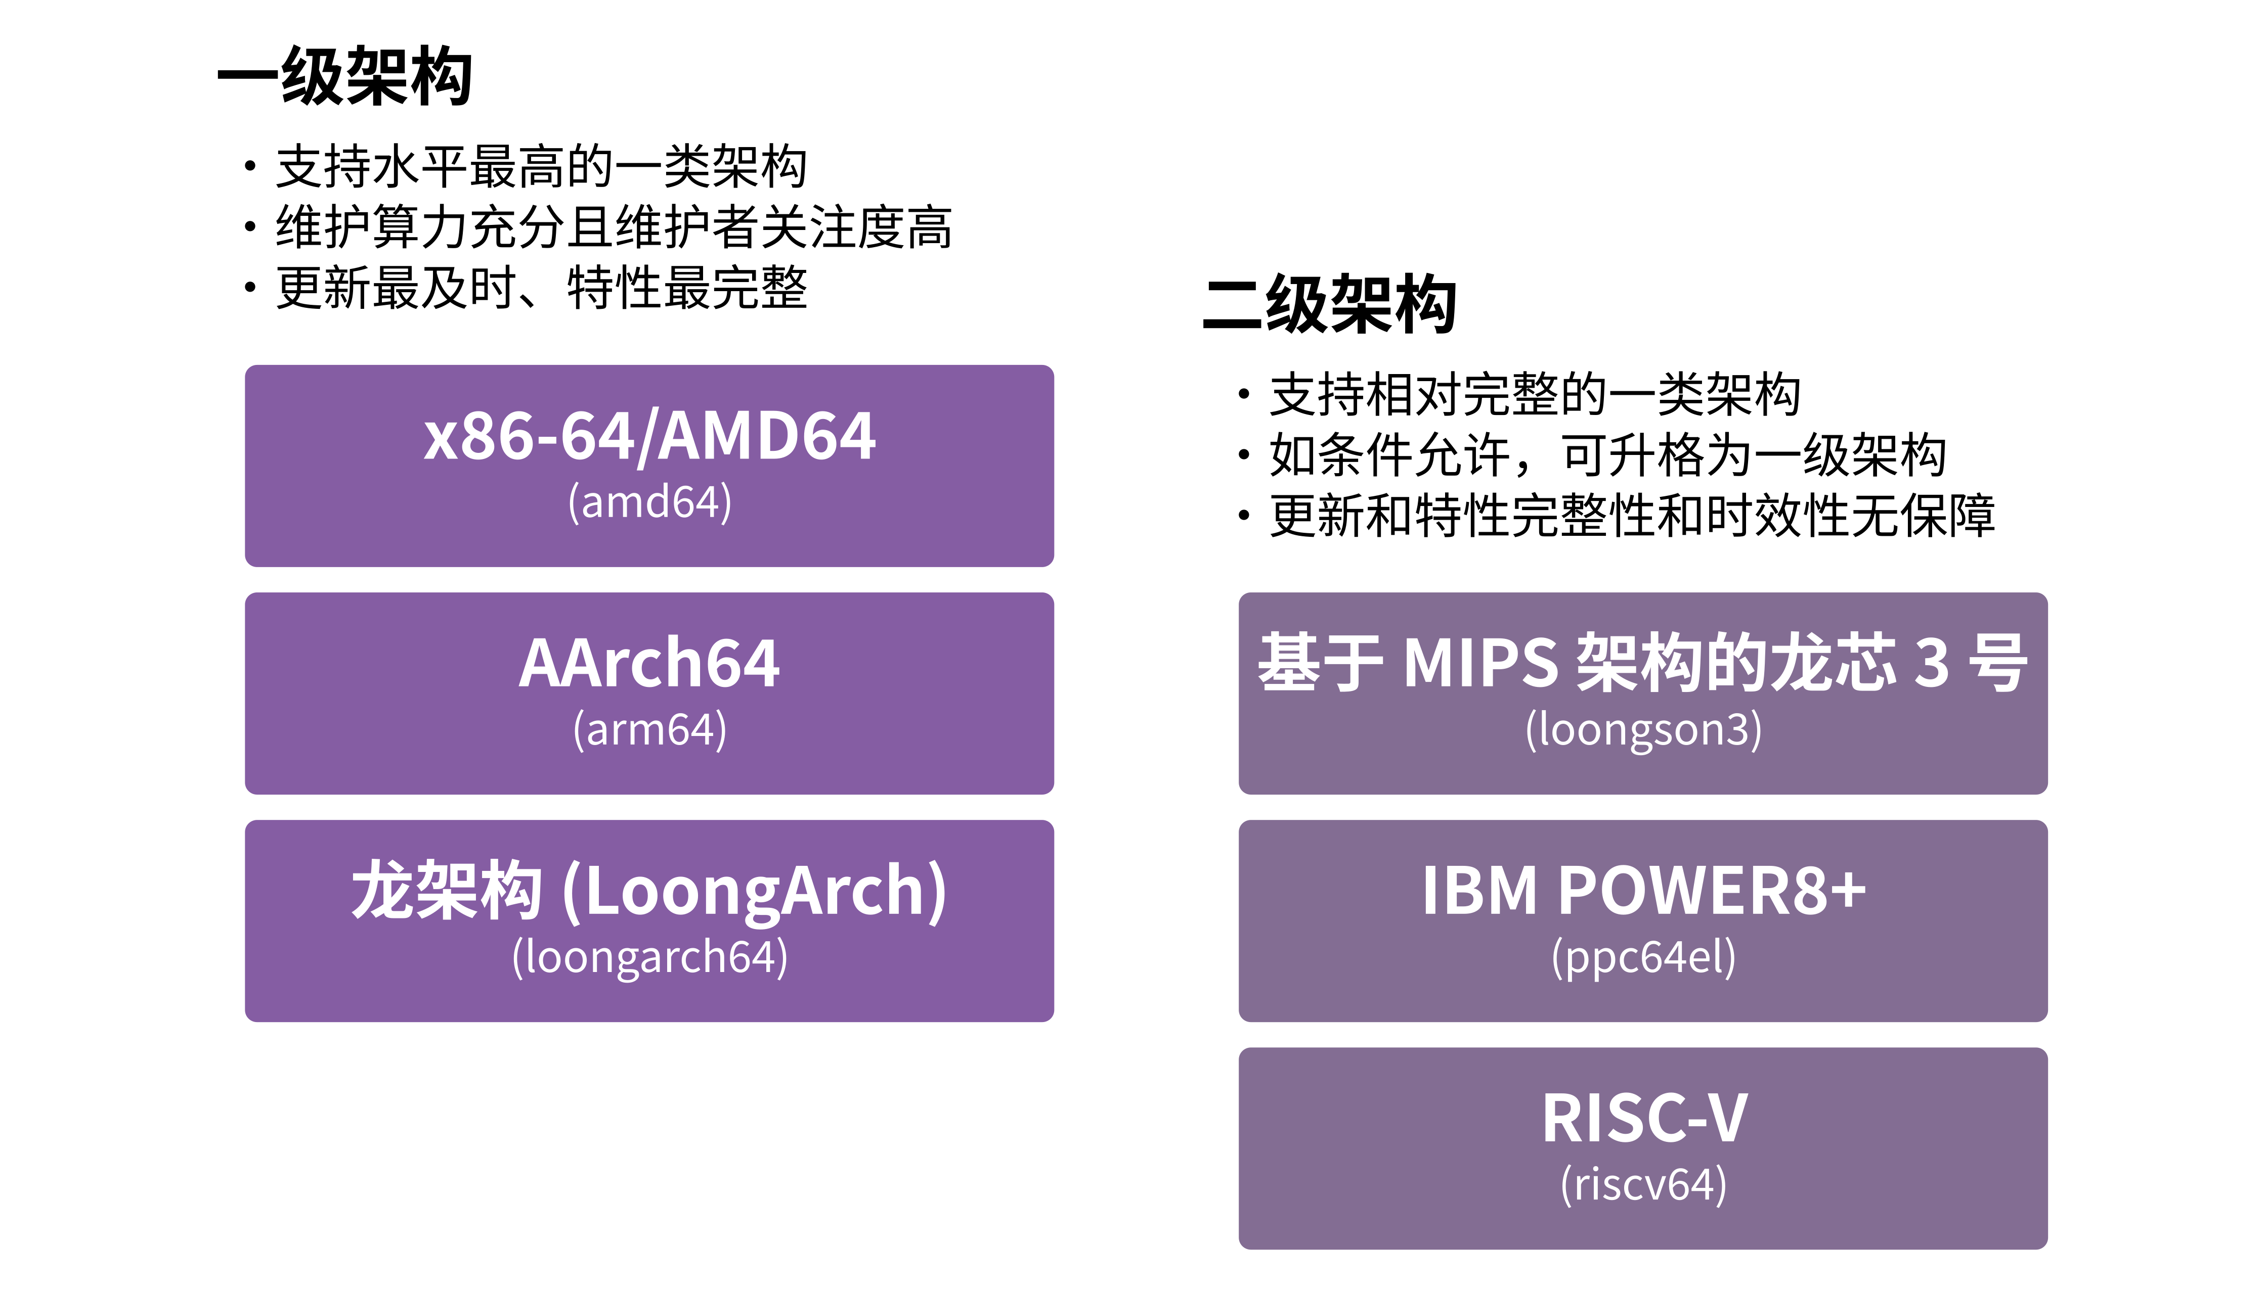

Slide 8
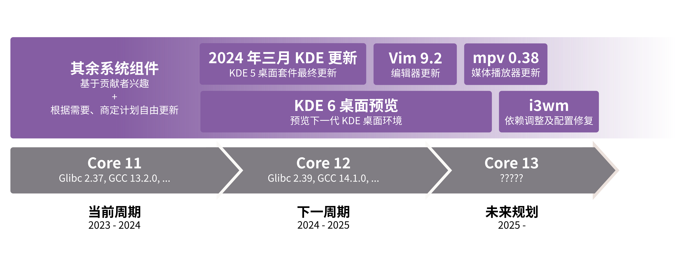

Slide 9
AOSC: 管理结构
结构：名义上无管理结构
奉行“车间民主”，话语权和调停者身份趋于集中
贡献者推动提案与决策（制度不完美）
财政：有资产，无现金
社区长期接受来自个人和企业的物资及资金捐助
一切现金用于具体项目，如硬件采购，帐目公开
结果：基于信任与人际关系的社区（人治）
志愿驱动为原则

Slide 10
AOSC: 初心与实践
以“安于同学合作”之名
鼓励协作，增进人脉
三大工作方向：技术、文化与社会
文化：从日常工作做起
维系良好和相对平等的人际关系
维持从老到新的知识积累与共享
社会：生态协作与技能共享
积极参与和推进跨社区、甚至社企合作
力所能及地支持开源社区工作者和从业者的技能培养

Slide 11
AOSC: 文化工作
社区文化不只包含技术！
维护社区氛围与群体利益同样重要
找点乐子，保持态度
草根社区难得的一点自由
贴纸与周边：吉祥物、梗
让更多人受益于社区（知识、资源与力量）
社区的维系基于善意与精神需求，而非物质利益
让社区成为第二学习场所与机遇来源

Slide 12


Slide 13
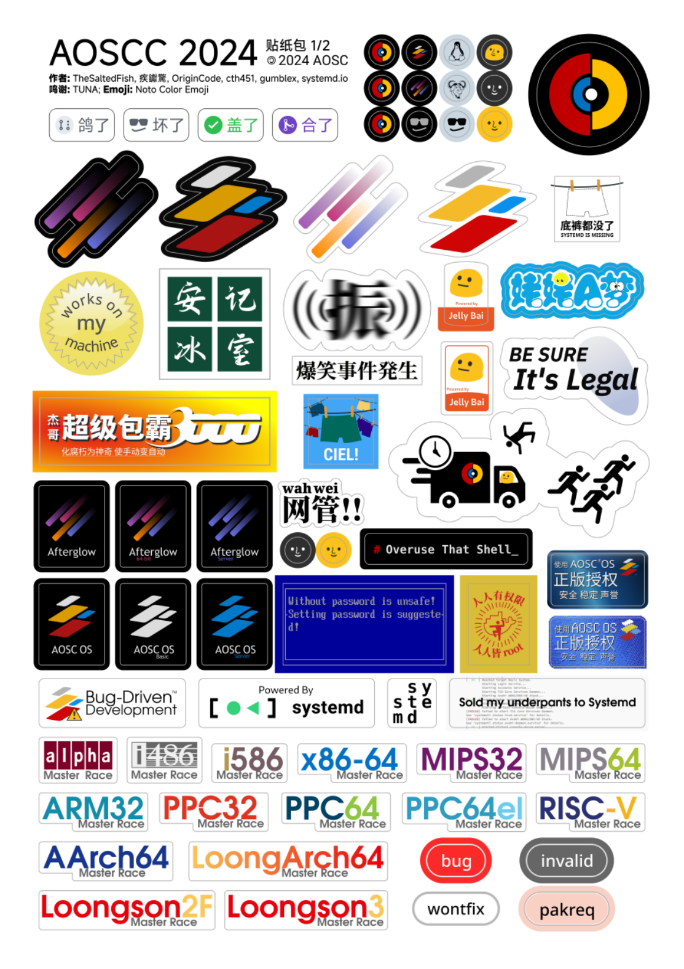
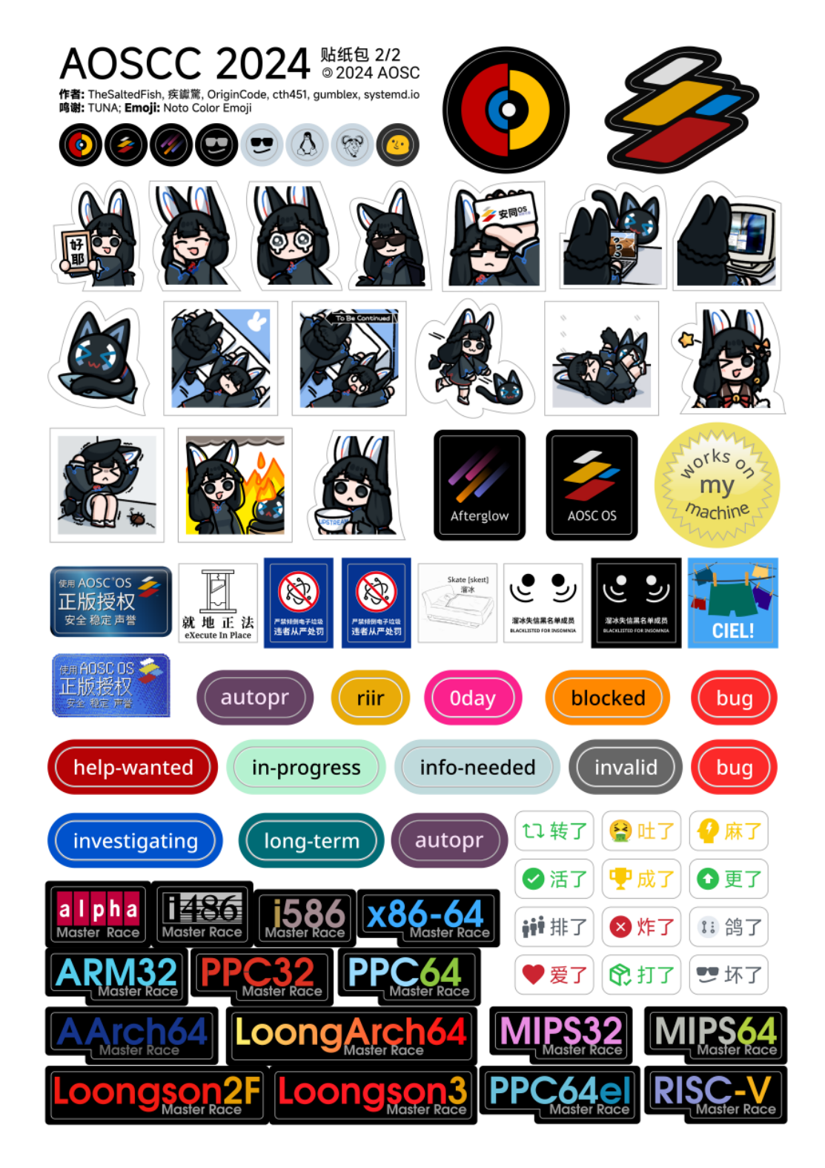
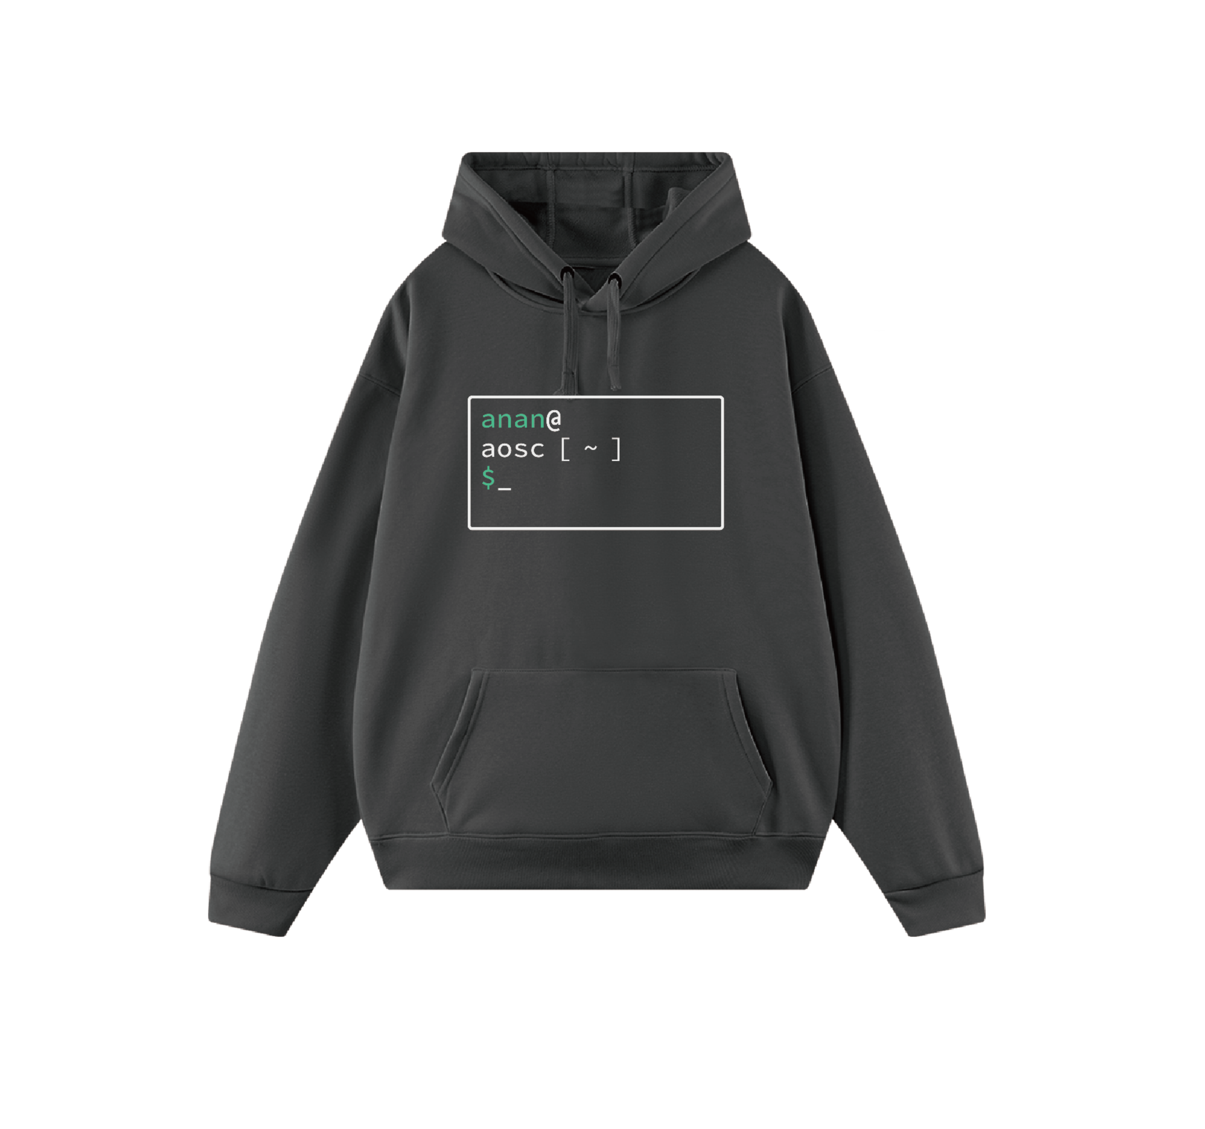






Slide 14
AOSC: 社会工作
拥抱社会
推动社区协作、社企协作
创造机遇
为不同教育、社会与经济背景的贡献者创造机遇
开源之夏 (2020 - 2024)
线下活动
AOSCC、校园行与其他演讲活动
推动知识共享与人脉建设

Slide 15
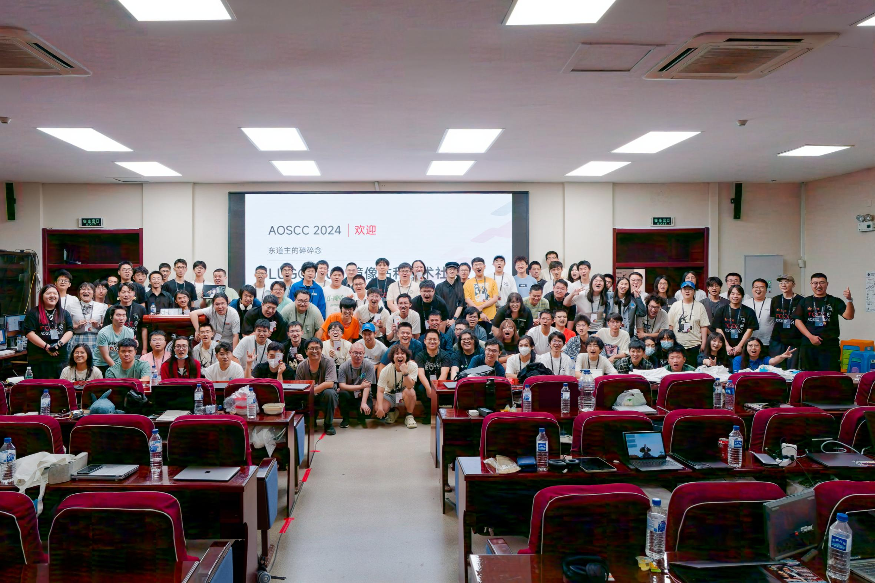

Slide 16
议程与活动一览

Slide 17
今日食谱
分享环节
信创杂谈（概念性入门）
开源社区参与实践指南（软、硬件向）
进阶开源软件经验分享
Linux 发行版构成原理 (Linux From Scratch)
安卓应用与可复现构建（以 F-Droid 为例）
高校教育杂谈与评论
分享环节后
吃饭！（自由讨论和答疑）
与 oma 作者互动（你们居然没邀请她）

Slide 18
何谓信创？
概念入门

Slide 19

信创：基本定义
官方定义：信息技术应用创新
信息技术应用创新工作委员会
推进、协调国内信息化规范与产业发展
地缘政治压力下，由政策推动的战时体制
社会定义：国产软件和硬件
对国产计算机硬件、软件的观察和评论为主
开源及硬件爱好者（垃圾佬）为主要关注者
购买全新或二手硬件
纯好奇、胸怀理想或看乐子

Slide 20




信创：计算机产业形态简史
体制化 v1（至约 2000 年）
受限于物质与信息流通的集中发展
社会化 v1（2000 - 2015 年）
计算机与计算机知识普及引爆的社会性参与
线上、线下及本地爱好者团体的出现
专业化与产业及市场化的探索
体制化 v2（2015 年至今）— 信创
经济发展、地缘政治冲突
新的体制化需求

Slide 21
信创：谁在参与？
成员单位
基础软硬件、信息安全解决方案、云存储方案等
主要为各地私营与公营企业
产出形式
软硬件产品、方案、标准等
单位组织、产业联盟、公开社区等
开放原子开源基金会、开放麒麟、deepin …
期望观感：体制与企业推进公开的，来自公众参与

Slide 22
安同与信创
草根社区的信创之旅

Slide 23
信创社区？
我们并不是官方承认的信创开源社区
这是个复杂的问题，不展开
我们如何成为“信创社区”？
贡献者群体中包含爱好者及从业者（比如我）
“信创硬件”正在以各种形式走向公开市场
全新：龙架构处理器、RISC-V、飞腾、兆芯…
二手：老旧政企硬件平台、“昙花一现”的鲲鹏处理器
软硬件兴趣结合
用龙芯办公能行不？可以！

Slide 24
走向“信创”
安同 OS 对国产硬件的关注已有接近十年
最早切入点：龙芯 3 号 (3A2000C, 3B1500)
而后：龙芯 2F 和龙架构设备、鲲鹏 920 等
突破点：信创硬件平台
“超超超冷门”社区走出小圈子，走向公众认知
安同 OS 龙架构版本发布
据说是目前最好用的龙架构社区发行版之一
用户总算比开发者多啦！
支持“信创”硬件的非“信创”操作系统
来自一个非“根”社区的非“根”发行版

Slide 27
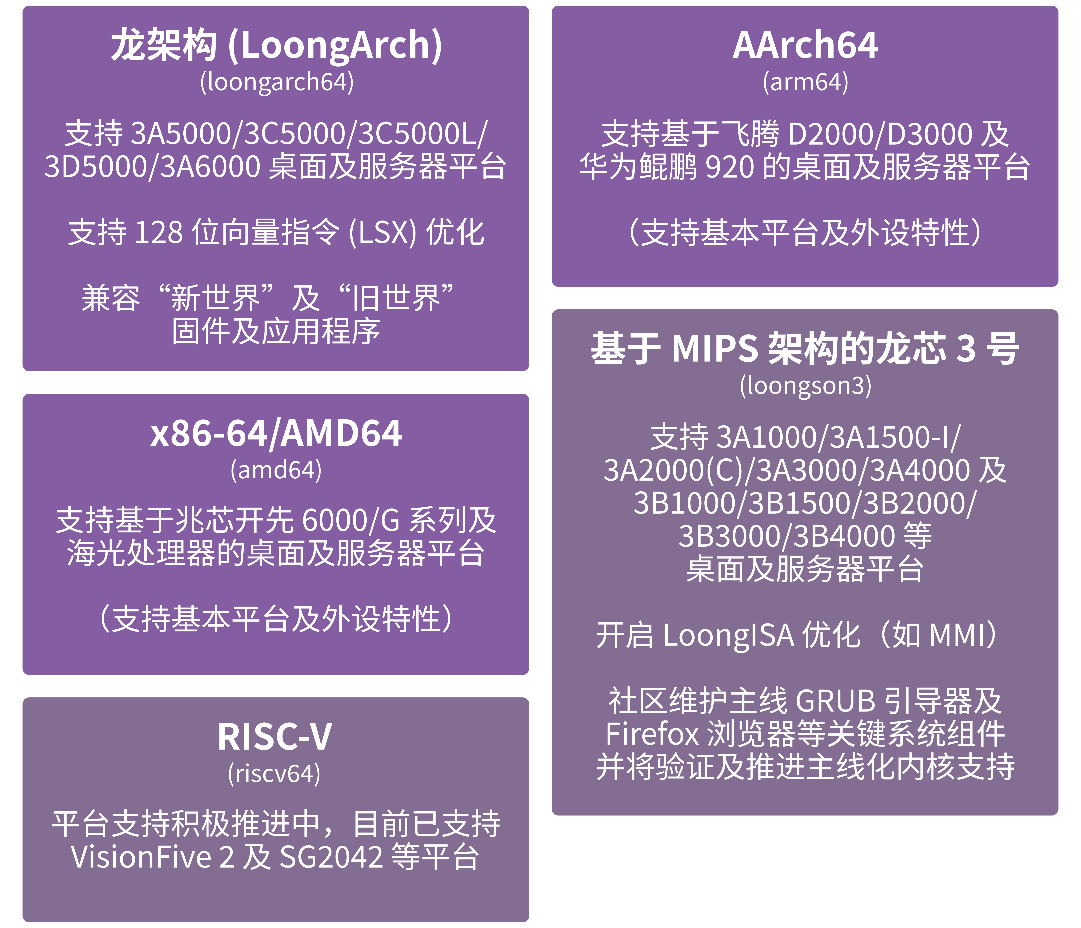
安同 OS 信创说
得力于社区贡献者的代码的贡献、资料整理和用户朋友们的反馈和建议， 乃至厂商人员的直接 支持，安同 OS 支持 大量“信创硬件”且 为其实现良好 使用体验

Slide 28
安同 OS 信创说
+ 3C6000!
得力于社区贡献者的代码的贡献、资料整理和用户朋友们的反馈和建议， 乃至厂商人员的直接 支持，安同 OS 支持 大量“信创硬件”且 为其实现良好 使用体验

Slide 29
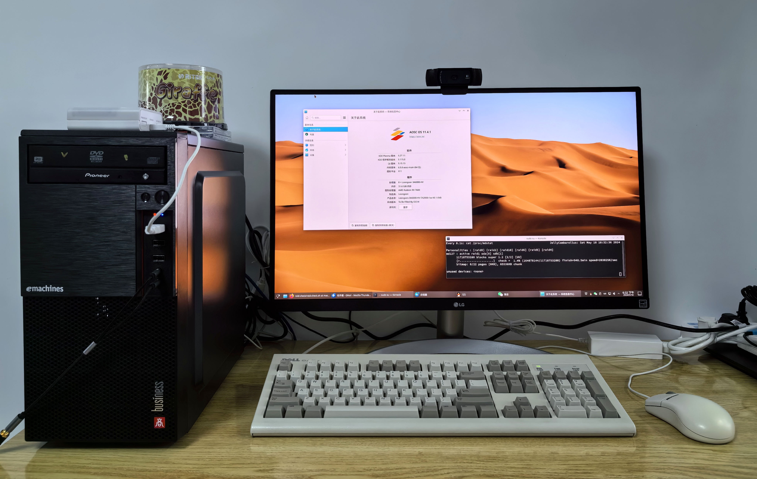
龙芯 3A6000
我的业余工作伴侣 便宜好使还省电，
(7A2000)
就是琦艾闹别扭！

Slide 30
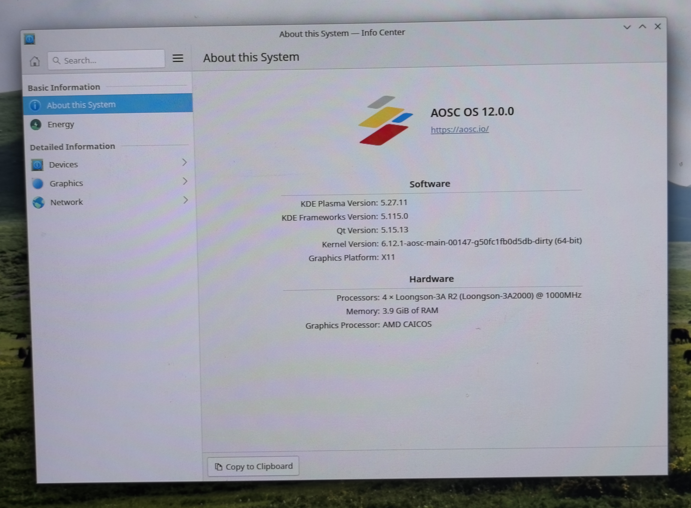
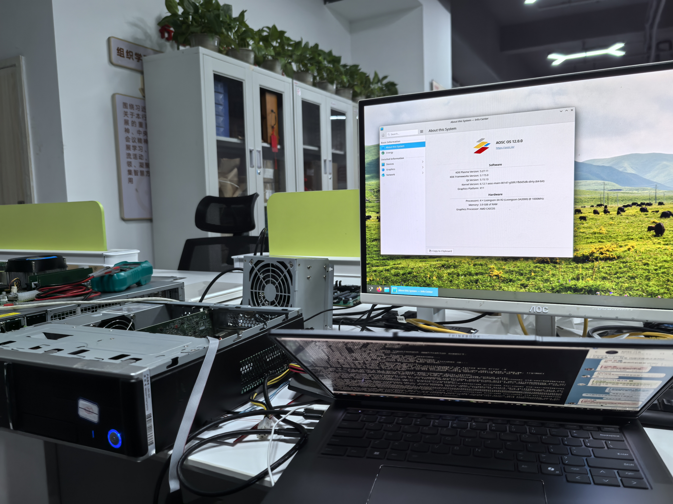
不够城市化？
来点 MIPS 续命大法！
运行最新 GCC、glibc 及
最新稳定分支内核的
龙芯 3A2000！

Slide 31
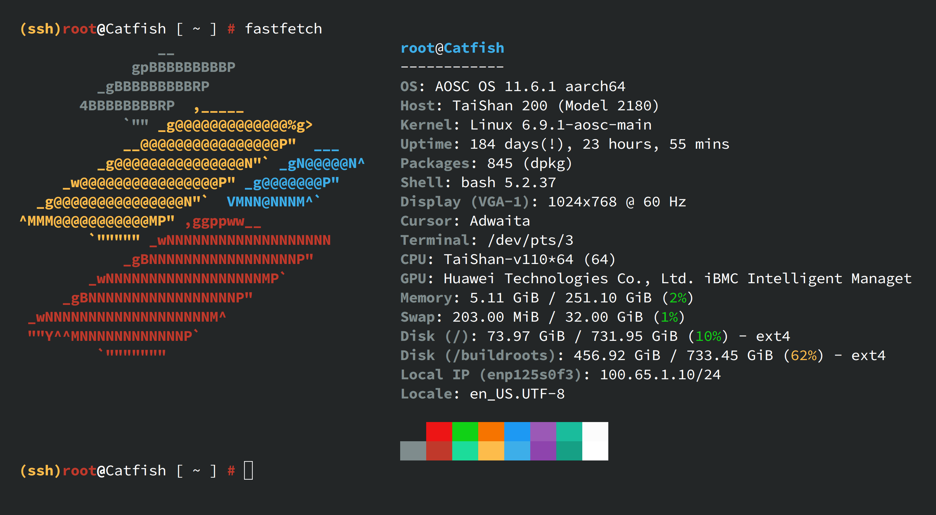
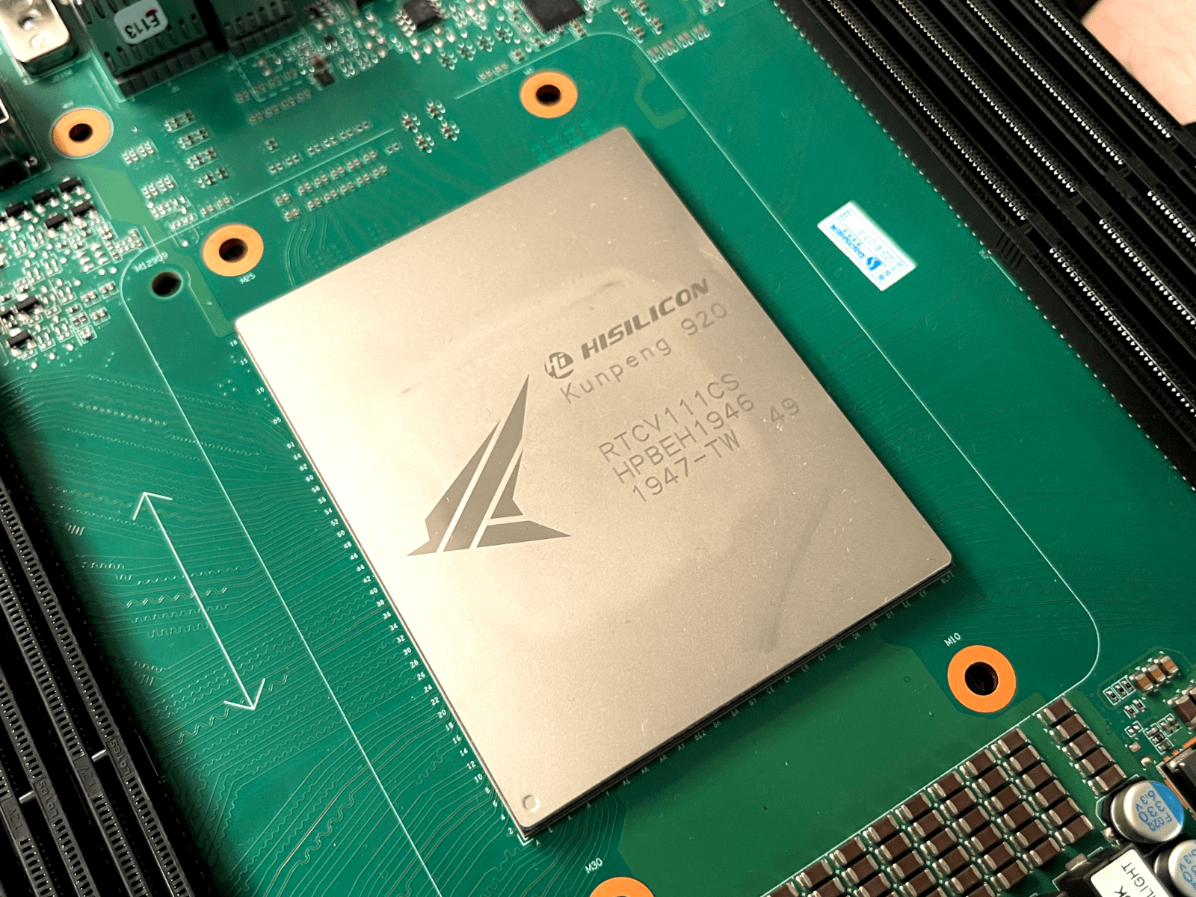
高岭之花？
鲲鹏 920 虽不便宜，但性能令人难以抗拒
图中的 64 核鲲鹏 920 依然雄踞我社 AArch64 编译服务器性能榜首 (buildbot-benchmark)

Slide 32
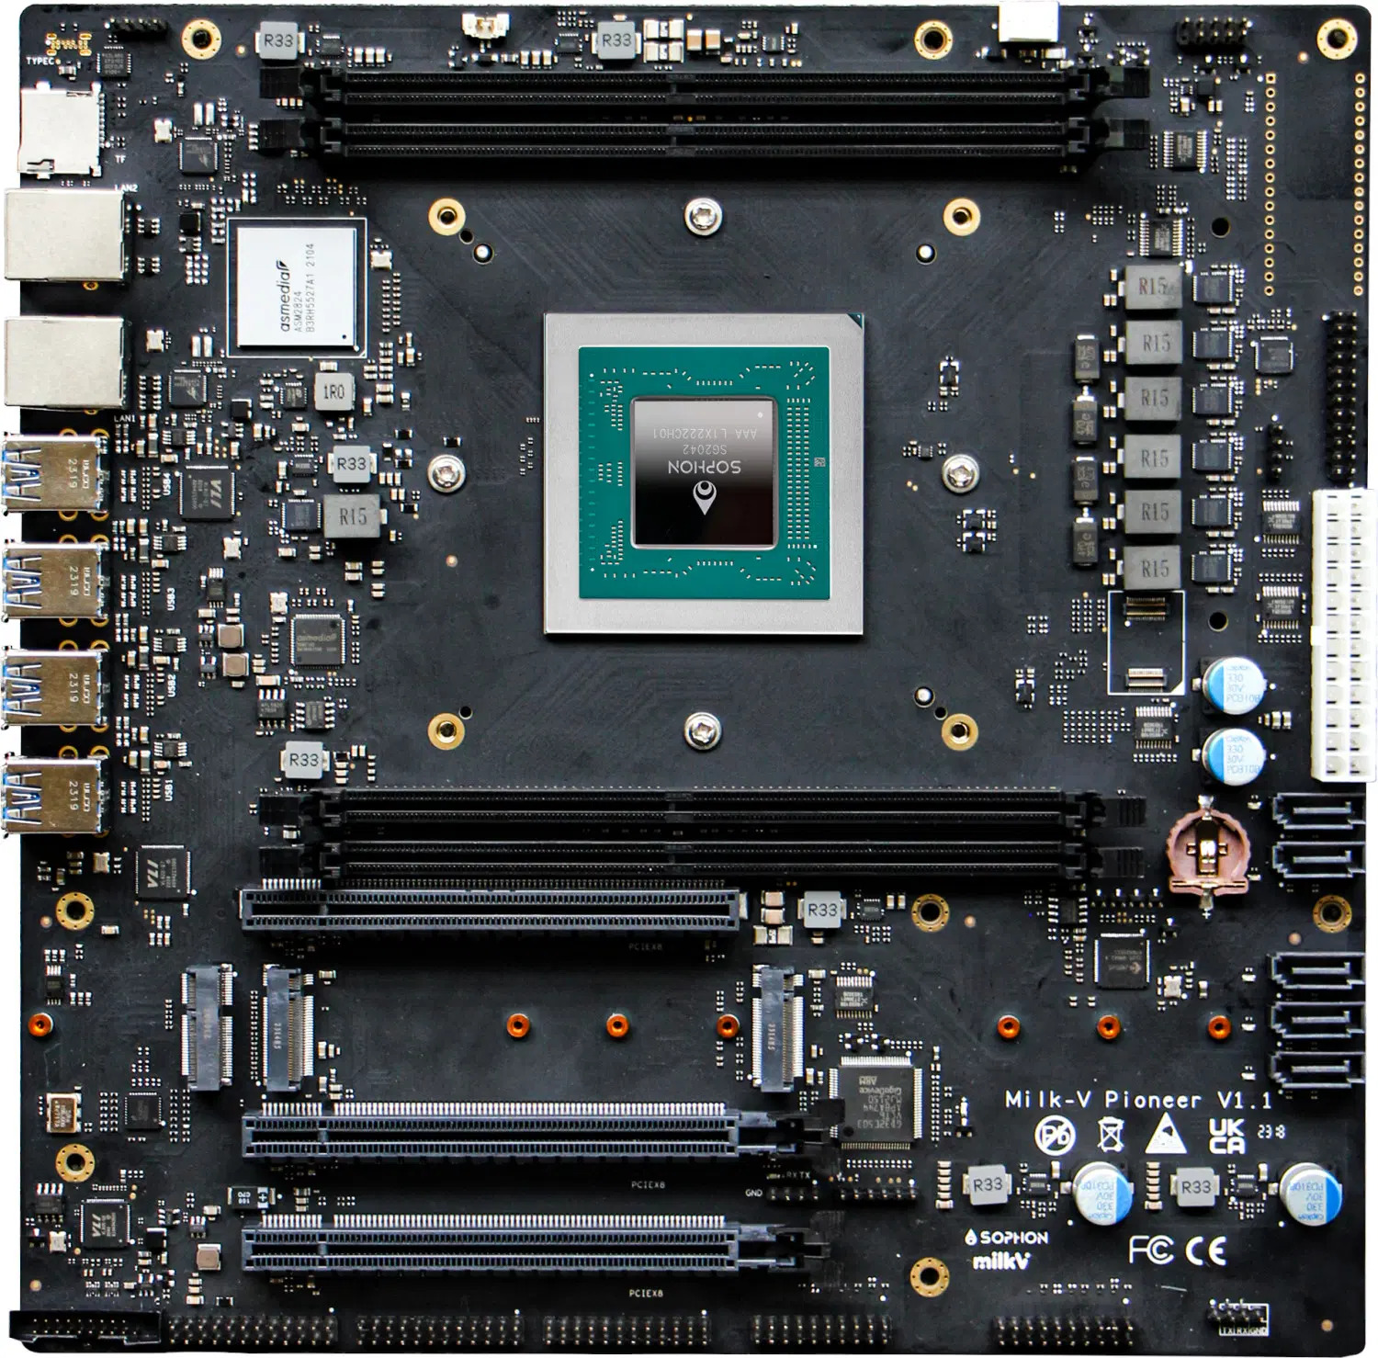
胖胖的很可爱
SG2042，超越 QEMU 用户态
模拟第一人…
也令人对 RISC-V 单机性能的
未来充满… 迫切的希望

Slide 33
为何“信创”？
理由是多样和主观的！
爱玩硬件、研究微架构、移植练手、民族情节…
从“客观”上说
国产硬件逐渐变得触手可及
信创厂商（如龙芯和一众 RISC-V 厂商）正尝试 或已开始推行社区友好策略
但回到“信创”的定义
社区乃至安同 OS 并不是什么所谓信创项目
我们的驱动力来自兴趣爱好

Slide 34
安同 OS: 为何“信创”？
少废话
你们这个系统，能原神启动吗？
……
……
而且是在信创平台上！
理由是多样和主观的！
爱玩硬件、研究微架构、移植练手、民族情节…
从“客观”上说
国产硬件逐渐变得触手可及
信创厂商（如龙芯和一众 RISC-V 厂商）正尝试或已开始推行社区友好策略
但回到“信创”的定义
社区乃至安同 OS 并不是什么所谓信创项目
我们的驱动力来自兴趣爱好

Slide 35
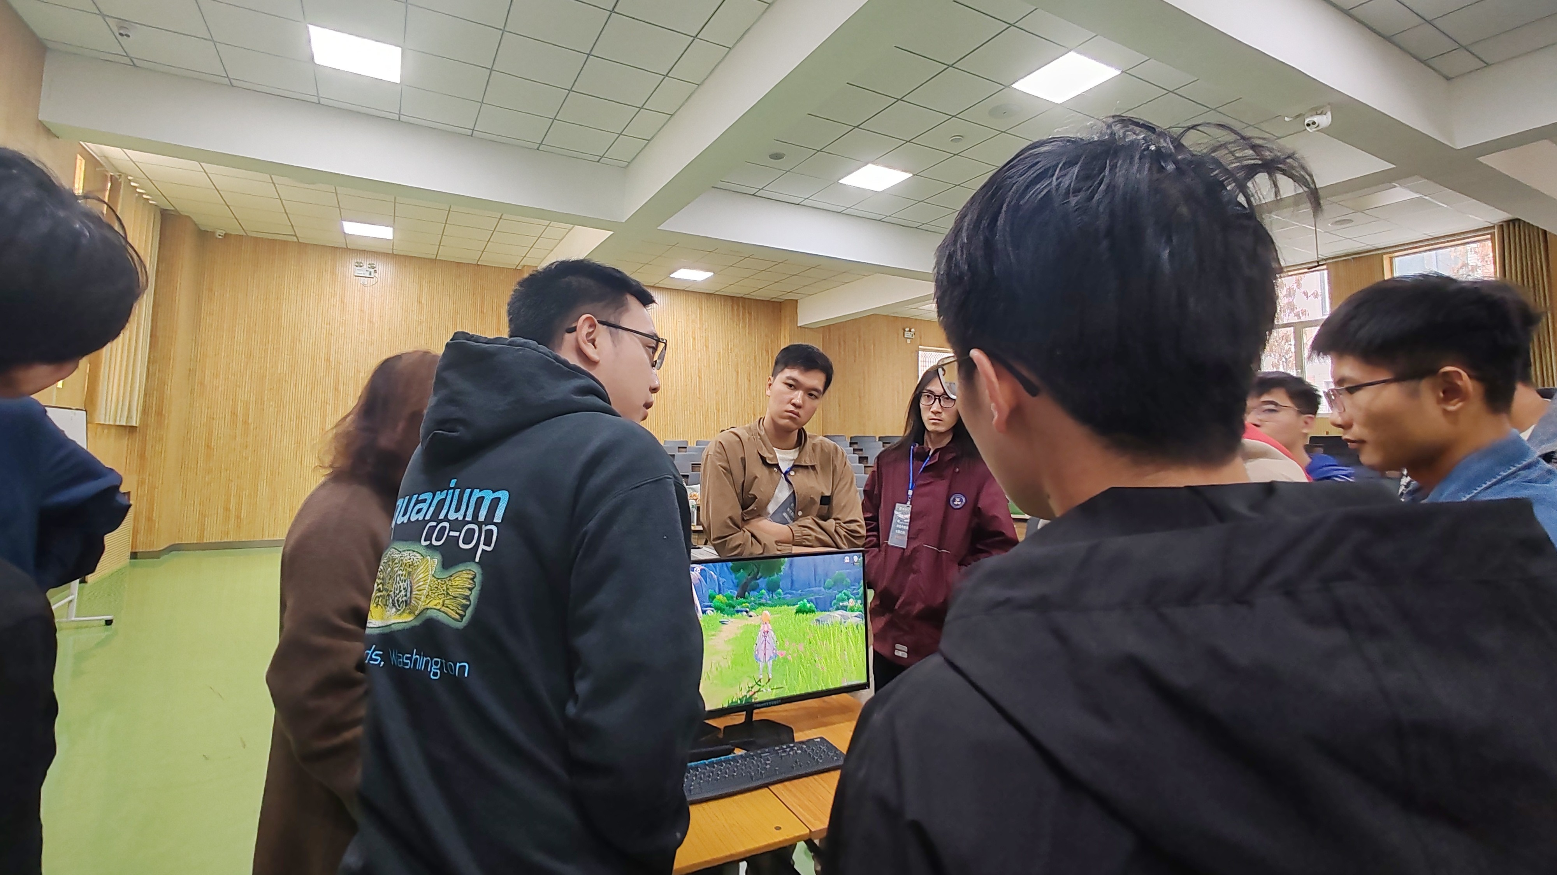
3A6000：启动！于《安同校园行》宁夏理工站（10 月 20 日）

Slide 36
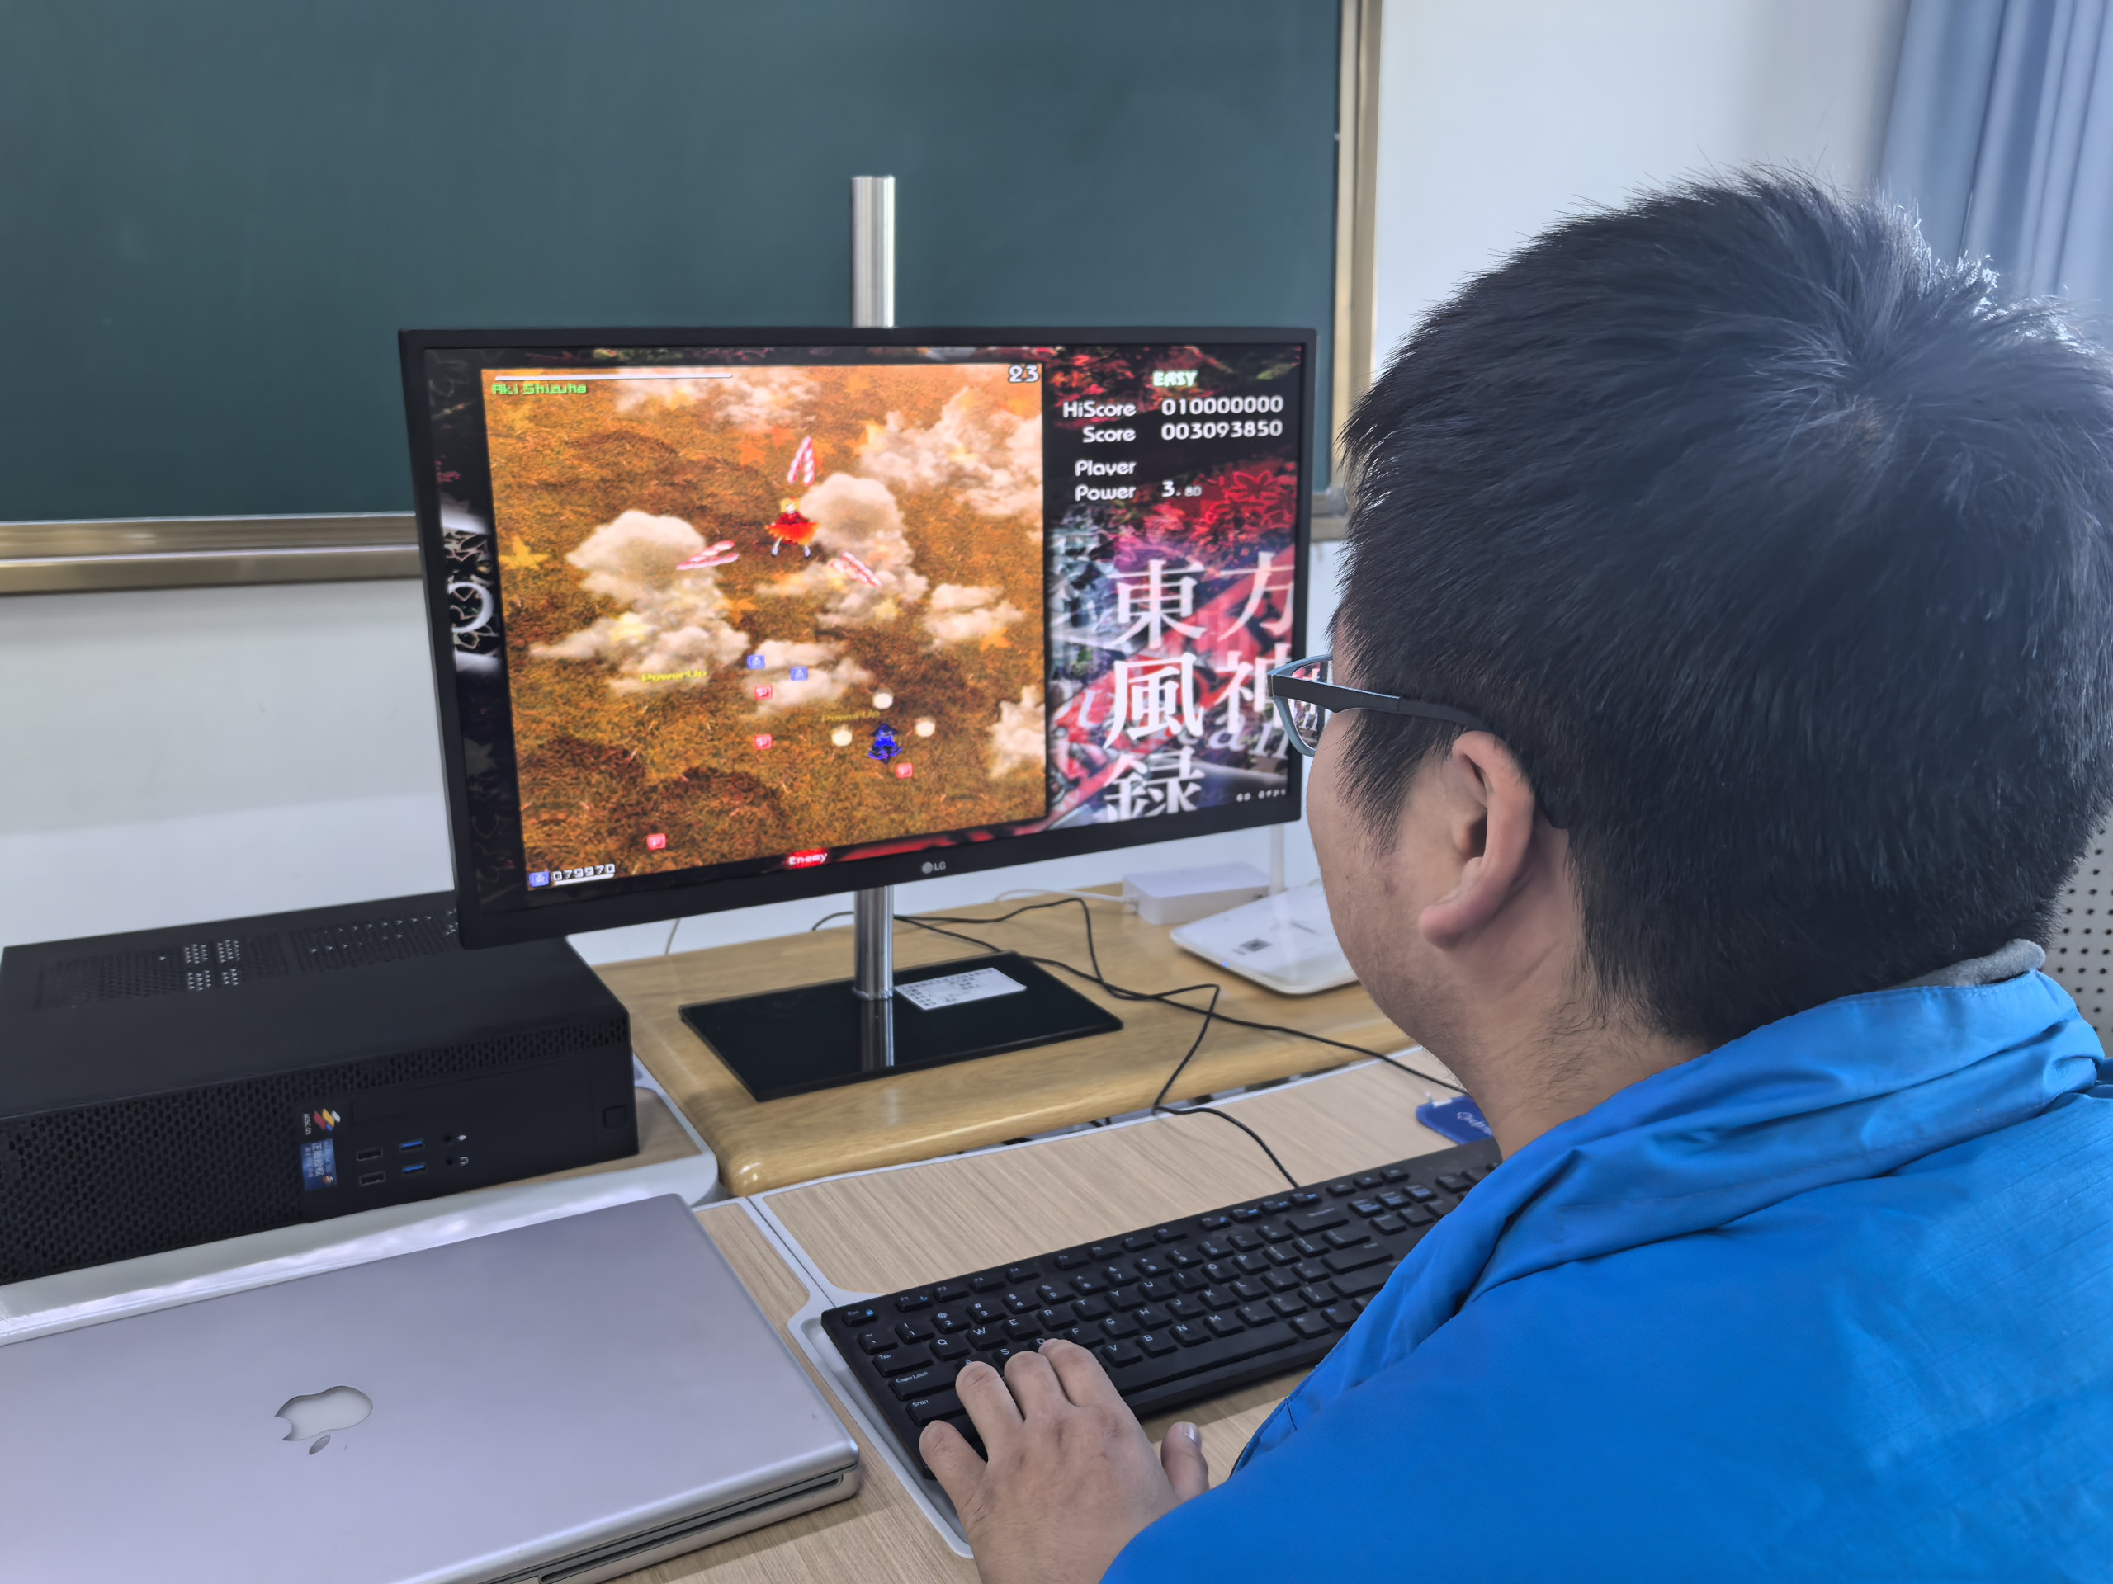
3A6000：车万！于《安同校园行》兰州大学站（11 月 20 日）

Slide 37
参与信创，反馈信创？
我们是不是信创的参与者？
我想是的：我们与信创产业的互动积极且频繁
来自社区的知识与方案产出有何意义？
扩大“信创”的公众参与
安同 OS 的信创平台移植让更多人玩上信创硬件
让公众真正了解、使用和改进国产软硬件平台质量与体验
找到更多应用场景（游戏和多媒体），激发更多解决方案
技术方案反哺信创行业
libLoL、公开补丁等

Slide 38
认知与行动
全民信创现实否？

Slide 39
道阻且长：短板与被动成本
短板：政策市场保护和公开市场缺席
国产软硬件大多假设固定和单一的应用场景
亦缺乏来自公众消费者的监督和压力
部分产品支持周期远短于公开市场惯例
或缺少生命周期概念
社区和爱好者需要投入的成本显著
资讯网络的建立需要大量的人脉和外交工作
龙芯、RISC-V 等平台的爱好者社区来自多方努力
其建立、维持及壮大依赖于大量、持续的投入及 双方最大化的善意揣测和耐心

Slide 40
道阻且长：认知即“现实”
认知问题
主流开源项目对非 x86/ARM 设备的认知空缺
语言门槛与“游说”门槛
身份问题
“中国开发者”的名号自带的挑战并非空穴来风
话语权需要极大的善意和绝对的专业性营造
选购动机
信创硬件的产品吸引力尚有很大进步空间
性价比尚未完全进入视野

Slide 41
道阻且长：机遇、挑战与单向奔赴
机遇和挑战，以及一点现实
机遇：扩展社区的贡献途径、吸引关注者和贡献者
挑战：被社区淹没的社区、被规则排挤的资源
现实：官方意义上的信创尚未开放公众参与
属于公众的“全民信创”？
必要性：计算机教育、新生态适应与认可
可行性：技术及政治上对国产替代的兴趣不容忽视

Slide 42
行则将至：行动派指南
如果作为高校学生的你对信创感兴趣
行动起来，我们能做的事情其实很多！
许多全新与二手国产硬件平台价格较为低廉且可及
龙芯、鲲鹏、飞腾、兆芯及基于 RISC-V 的一众主流 SoC
如上国产平台均有良好开源操作系统与软件生态支持
初学者跳板：安同 OS 对上述所有平台支持较为良好
新架构平台
龙芯所代表的龙架构及 RISC-V 均属新兴架构
软件支持仍处于基础建设阶段

Slide 43
行则将至：行动派指南（续）
软件生态及公开社区建设属于重中之重
换言之：技术与非技术工作同等重要
技术向：软件移植、优化与平台适配
针对 RISC-V 及龙芯的技术文档较为完善
非技术向：社区建设与社企关系
爱好者社区与信创行业间可以实现技术共享
信创行业乃至国际开源项目需要…
更多来自公众和社区的参与和监督
通过适配更多平台推动代码可移植性及质量改善

Slide 44
感谢捧场！
欢迎分享环节后提问、指正

Slide 45







aosc.io
@AOSC-Dev
@安同开源社区
@安同开源
公众号：安同开源

